Slide 1
Services aux Autochtones Canada
Cadre des principes directeurs pour le milieu de travail
La communauté de pratique de la gestion du changement en milieu de travail
Mai 2024

Slide 2
Contexte
Modernisation du milieu de travail GC
Transformation du ministère
Notes:
Contexte et historique
Au cours de l'exercice 2020-2021, Services aux Autochtones Canada – région de l’Alberta (SAC-AB) a officiellement lancé son projet de modernisation du milieu de travail GC intitulé « Space Force ».
Avant la pandémie, plus de 500 employés de SAC-Alberta Edmonton occupaient quatre étages différents au bureau de Canada Place à Edmonton, en Alberta.
L'expérience des employés de SAC en cours de modernisation est particulière puisque, en parallèle à la modernisation du MTGC, le personnel est confronté à des changements ministériels, c’est-à-dire la dissolution d'Affaires autochtones et du Nord Canada (AANC) et de son remplacement par deux ministères, Relations Couronne-Autochtones et Affaires du Nord Canada et Services aux Autochtones Canada (SAC)
Une fois les travaux de rénovation terminés, l'équipe de SAC Alberta sera regroupée de façon à ce que tous les points de travail soient situés sur le même étage.
Ce déménagement représente non seulement une transition vers la Modernisation du milieu de travail GC, mais aussi l'intégration de deux entités en un SAC-Alberta cohésif.

Slide 3
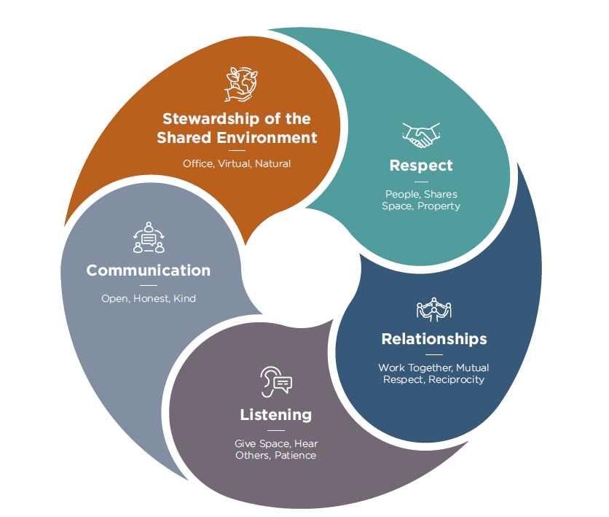
Naviguer le changement
La région avait besoin d’un outil pour appuyer les employés quant aux principes directeurs pour le milieu de travail pendant les changements d’importance.
Au lieu de créer une approche fondée sur des règles pour faire face à chaque changement dans le milieu de travail, le cadre vise à mettre en place une culture organisationnelle et solidaire fondée sur des principes.
Un cadre flexible était la solution pour promouvoir l’autonomie, la responsabilité, une culture positive et simplifier la communication pour soutenir les interactions dans le milieu de travail.
Notes:
À la lumière des changements importants survenus dans la région de l'Alberta, il est devenu évident qu'un outil était nécessaire pour aligner le personnel sur les principes directeurs du bureau.
Il a été décidé d'adopter un cadre plus holistique et plus favorable au lieu de créer des règles strictes pour gérer les changements au sein du bureau.
Le cadre a été conçu comme un outil flexible pour promouvoir l'autonomie, la responsabilisation, une culture positive, une communication uniformisée et des interactions positives en milieu de travail.

Slide 4
Comment nous sommes arrivés ici?
Le groupe de travail régional sur l’étiquette en milieu de travail
Révision par l’équipe Space Force
Séance de travail du groupe consultatif autochtone
Analyse du milieu de travail
Révision par le comité de la haute direction
Révision et approbation par le comité exécutif
Notes:
Group de travail régional sur l’étiquette en milieu de travail
Amorcé en avril 2023
Composé de : la coordinatrice du bien-être, la coordinatrice autochtone, le coordinateur de la diversité et inclusion ainsi que la directrice de la gestion de changement de SAC de l’Alberta.
L'analyse de l'environnement était axée sur les ressources humaines, les établissements d'enseignement supérieur, les gouvernements, les sociétés expert-conseil, les espaces cotravail, les entreprises d’aide informatique pour les espaces cotravail/hôtellerie et a examiné les points suivants :
Thèmes communs aux espaces de espaces cotravail/hôtellerie
Principes directeurs
Meilleures pratiques pour l'élaboration et l'application des règles
Règles et étiquette pour les espaces de cotravail
Séance de travail avec le groupe consultatif autochtone
La séance du 8 novembre de deux heures.
C’est dans le cadre de ce processus de collaboration que l’aîné Phillip a mis de l’avant le principe cri de « miyo-wîcihtowin ». Ce terme, tel qu’enseigné par l’aîné Phillip, signifie « encourager de bonnes relations les uns avec les autres ».
Le comité de la haute direction et le comité exécutif ont fait la révision et approuvé en janvier 2024.

Slide 5
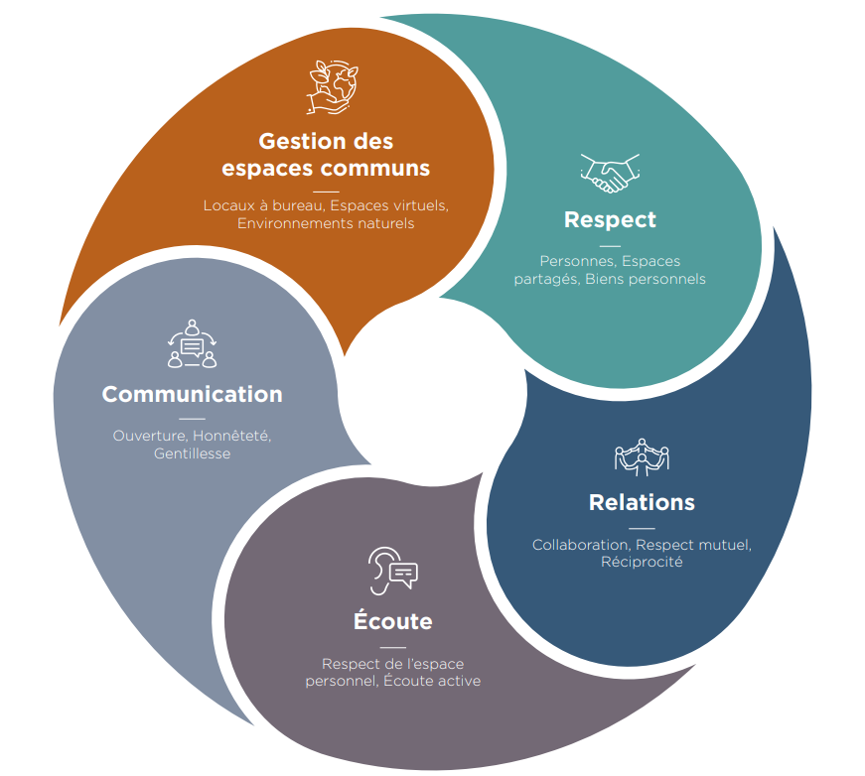
Cadre des principes directeurs pour le milieu de travail
Un cadre fondé sur le principe de ᒥᔪ ᐑᒉᐦᑐᐏᐣ miyo-wîcihtowin, qui signifie « encourager de bonnes relations les uns avec les autres ».
Notes:
Le cadre encourage le principe cri « miyo-wîcihtowin » qui signifie « encourager de bonnes relations les uns avec les autres ».
Les principes directeurs ont été élaborés pour encourager l’introspection et la prise de mesures constructives alors que nous travaillons ensemble à créer un milieu et une culture de travail sûres, saines, collaboratives et productives.
Le cadre vise à donner au personnel les moyens de faire face à des situations nouvelles et difficiles.
Il s’agit d’une transition pour délaisser une approche fondée sur des règles et encourager l’application d’une approche de réflexion à la prise de décision interpersonnelle dans un milieu de travail dynamique.
Le cadre s’applique à tout le monde : il s’agit d’une approche fondamentale pour nous aider à réfléchir aux pratiques exemplaires qui créent un milieu et une culture de travail sains.

Slide 6
Comment peut-on utiliser le cadre?
Respect Personnes, espaces partagés, biens personnels
Relations Collaboration, respect mutuel, réciprocité
Écoute Respect de l’espace personnel, écoute active
Communication Ouverture, honnêteté
Gestion des espace communs Locaux à bureau, espaces virtuels, environnements naturels
Notes:
Le cadre est conçu pour encourager l’introspection et aider le personnel à déterminer le meilleur plan d’action par les moyens suivants :
Respect - Personnes, espaces partagés, biens personnels
Relations - Collaboration, respect mutuel, réciprocité
Écoute - Respect de l’espace personnel, écoute active
Communication - Ouverture, honnêteté
Gestion des espace communs - Locaux à bureau, espaces virtuels, environnements naturels

Slide 7
Cadre en action - salle de conférence
Communication : Faisons preuve de gentillesse et de politesse avec nos collègues qui utilisent l’espace partagé
Écoute : Faisons preuve de patience et écoutons-nous les uns les autres lorsque nous utilisons l’espace partagé
Respect : Pensez aux autres lorsque vous utilisez l’espace partagé
Relation : Les salles de conférence sont une ressource dans un espace partagé
Gestion des espaces communs : Appliquons la règle du camping et laissons l’espace dans un état meilleur qu’il ne l’était à notre arrivée
Notes:
Communication : Faisons preuve de gentillesse et de politesse avec nos collègues qui utilisent l’espace partagé
Communiquez gentiment avec vos collègues lorsque vous vous heurtez à des situations difficiles, comme des réservations doubles, de la confusion dans la salle de conférence, des retards.
Écoute : Faisons preuve de patience et écoutons-nous les uns les autres lorsque nous utilisons l’espace partagé
Les réunions peuvent dépasser le temps alloué : faites de votre mieux pour terminer vos réunions à l’heure et faites preuve de politesse lorsque vous avez besoin de cet espace.
Les salles de conférence ne sont pas toutes insonorisées. N’oubliez pas que les autres peuvent vous entendre.
Respect : Pensez aux autres lorsque vous utilisez l’espace partagé
Dans les espaces pouvant être réservés, respectez les réservations inscrites au calendrier.
Pensez à réserver des salles pour qu’elles commencent ou se terminent avec une période de grâce de 5 minutes afin de vous donner le temps d’entrer et de sortir de la salle de conférence.
Les salles de conférence sont limitées; avant de faire une réservation, demandez-vous si ce travail peut être effectué à un poste de travail en utilisant un casque approprié.
Relation : Les salles de conférence sont une ressource dans un espace partagé
Faites preuve de patience et de respect mutuel avec vos collègues.
Assurez-vous d’avoir reçu un courriel confirmant votre réservation d’une salle de conférence.
Prévoyez le coup et réservez une salle de conférence pour vous assurer d’avoir un espace.
Si vous n’avez plus besoin d’une salle de conférence que vous avez réservée, assurez-vous d’annuler la réservation afin que d’autres personnes puissent utiliser l’espace.
Gestion des espaces communs : Appliquons la règle du camping et laissons l’espace dans un état meilleur qu’il ne l’était à notre arrivée
Ne retirez pas de chaises ni de matériel informatique de l’espace.
Essuyez les surfaces partagées avec les lingettes fournies.
Retirez tous vos objets personnels lorsque vous avez terminé.
Jetez les ordures et le recyclage.
Laissez la porte ouverte lorsque vous partez afin qu’il soit clair que l’espace est disponible.

Slide 8
Cadre en action - salle à manger
Communication : Vérifiez avec vos collègues si vous pouvez manger à votre poste de travail.
Écoute : Si quelqu’un exprime un problème avec le fait que vous mangiez à votre poste de travail, soyez ouvert à l’idée de vous déplacer dans un espace commun.
Relation : Y a-t-il des collègues qui partage l’espace?
Respect : Que font les collègues autour de vous?
Gestion des espaces communs : Appliquons la règle du camping et laissons l’espace dans un état meilleur qu’il ne l’était à notre arrivée.
Notes:
Communication : Vérifiez auprès de vos collègues si vous pouvez manger à votre poste de travail.
- Avant de manger à votre poste de travail, il est conseillé de communiquer avec vos collègues pour vous assurer que vous pouvez le faire.
Écouter : Si quelqu'un vous reproche de manger à votre poste de travail, soyez ouvert à l'idée de vous installer dans un espace commun.
- Pratiquez l'écoute active et soyez réceptif à toute préoccupation soulevée par d'autres personnes concernant le fait de manger à votre poste de travail, et soyez prêt à vous installer dans un espace commun désigné si nécessaire.
Respect : Que font les autres autour de vous?
- Tenez compte des activités des personnes qui vous entourent et voyez si le fait de manger à votre poste de travail peut les déranger.
Relations : Des collègues sont-ils assis à votre place?
- Tenez compte des préférences de vos collègues qui partagent l'espace de travail et évitez de les gêner par vos habitudes alimentaires.
Gestion des espaces communs : Appliquez les règles du camping une fois que vous avez fini de manger pour vous assurer que votre poste de travail est en meilleur état que vous l'avez trouvé.
- Après avoir terminé votre repas, veillez à nettoyer soigneusement votre poste de travail pour le laisser dans un meilleur état qu'à l'arrivée, en éliminant les miettes et le désordre.

Slide 9
Mise en application du cadre
La mise en œuvre du cadre est une initiative continue.
Nous avons utilisé les différentes méthodes de communication pour souligner l’importance du cadre et l’aligner sur des actions concrètes.
Méthodes de communication incluant :
Mettre en évidence le cadre sur le site web GCPedia du projet
Courriels de l’équipe de projet ainsi que des cadres supérieurs
Bulletin interne de SAC de l’Alberta
Présentations
Séries de vidéo

Slide 10
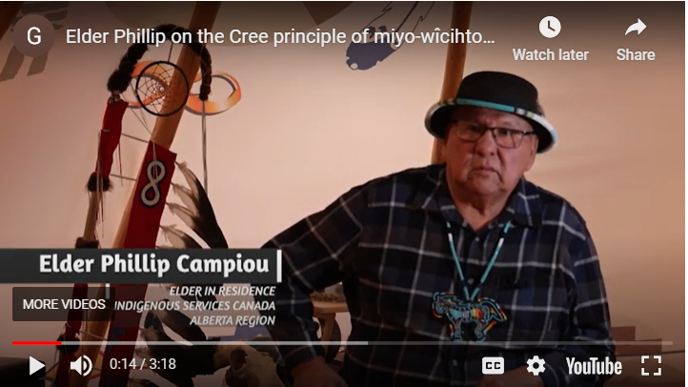
L’ainé Phillip - séries de vidéo
Notes:
Nous avons renforcé les principes du cadre au moyen d’une série d’entrevue avec l’ainé Philip. L’ainé Phillip fait partie du programme « Ainé en résidence » dans notre bureau régionale.
Dans cette série composée de trois vidéos, l’ainé Phillip nous partage le principe cri « miyo-wîcihtowin », il fournit des conseils sur la façon donc nous pouvons naviguer les périodes de changement et nous enseigner sur l’importance des relations pendant les périodes de transition.

Slide 11
Carte-tente - Présentation
Notes:
Une autre occasion de souligner l'importance des relations et des bonnes relations a été le lancement de l'initiative « carte-tente ».
La rétroaction indique qu'avec l'adoption d'un modèle de travail flexible, les employés se sentaient mal à l'aise quant aux conversations interpersonnelles et aux conflits, car ils ne connaissaient pas toujours l'identité de leurs collègues et ne connaissaient pas leur équipe.
En réponse à cette situation, nous avons élaboré un guide et préparé un modèle pour le personnel.
Les employés sont invités à imprimer le modèle réutilisable et à l'afficher sur leur bureau pendant leurs journées de travail.

Slide 12
L’impact du cadre
Notes:
La mise en œuvre du cadre n'est qu'à ses débuts.
Jusqu'à présent, il s'est avéré être un outil d'orientation précieux pour la région de l'Alberta de SAC alors que nous traversons des périodes de changement.
Le cadre nous a aidés à faire face à des situations difficiles en nous fournissant un point de référence au lieu de créer des règles arbitraires.
De plus, les communications et l’application du cadre va au-delà de l'équipe du projet « Space Force ».
Il s’agit d’une ressource précieuse pour les employés, les équipes et les dirigeants.

